Slide 1
信息学奥赛辅导
STL基础
Teacher: 鹿秀娥

Slide 2
引例
输入n个不同的数，并按从小到大输出。
排序：冒泡、插入、快排等。

Slide 3
快速排序code：
（3）算法实现
输入一列数，按照从小到大输出。
#include<iostream>
using namespace std;
void qsort(int,int);
int a[101];
int main(){
int n,i;
cin>>n;
for(i=1;i<=n;i++)
cin>>a[i];
qsort(1,n);
for(i=1;i<=n;i++)
cout<<a[i]<<" ";
cout<<endl;
return 0;
}
void qsort(int l,int r){
int i,j,mid,p;
i=l;j=r;
mid=a[(l+r)/2]; //将当前序列在中间位置的数定义为分隔数
do{
while(a[i]<mid) i++;//在左半部分寻找比中间数大的数
while(a[j]>mid) j--;//在右半部分寻找比中间数小的数
if(i<=j){ //若找到一组与排序目标不一致的数对，则交换它们
p=a[i];a[i]=a[j];a[j]=p;
i++;j--; //继续找
}
}while(i<=j); //注意这里不能少了等号
if(l<j) qsort(l,j); //若未到两个数的边界，则递归搜索左右区间
if(i<r) qsort(i,r);
}

Slide 4
程序
#include<iostream>
#include<algorithm>
using namespace std;
int a[20];
int main()
{
int n,x;
cin>>n;
for(int i=0;i<n;i++)
{
cin>>x;
a[i]=x;
}
sort(a,a+n);
for(int i=0;i<n;i++)
cout<<a[i]<<" ";
cout<<endl;
return 0;
}
sort(a,a+n)排序算法
包含在C++的<algorithm>头文件中，以函数的形式存在。
是STL中的算法。

Slide 5
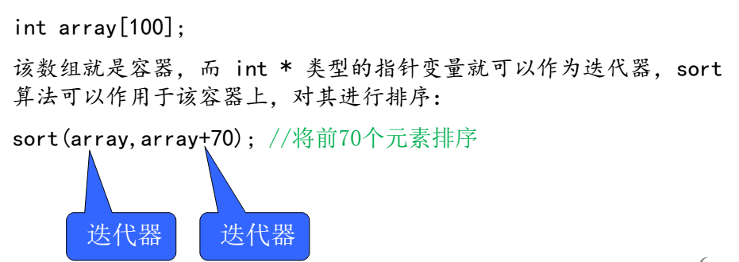
STL的基本概念
STL 是Standard Template Library的缩写，汉语意思为标准模板库
STL主要包括容器（containers）、迭代器（iterators）、
算法（algorithms）等。
容器：可容纳各种数据类型的通用数据结构,是类模板
迭代器：可用于依次存取容器中元素，类似于指针
算法：用来操作容器中的元素的函数模板
sort()来对一个vector中的数据进行排序
find()来搜索一个list中的对象
算法本身与他们操作的数据的类型无关，因此他们可以在从简单数组到高度复杂容器的任何数据结构上使用。

Slide 6
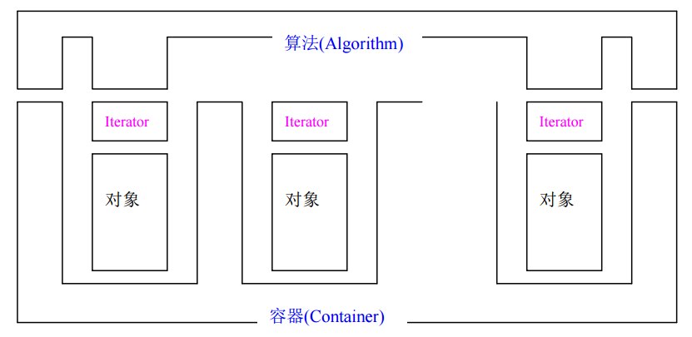
STL的基本概念
有了迭代器作为媒介，我们就可以把算法(algorithm)和容器(container)分开

Slide 7
迭代器
用于指向顺序容器和关联容器中的元素
迭代器用法和指针类似
有const 和非 const两种
通过迭代器可以读取它指向的元素
通过非const迭代器还能修改其指向的元素

Slide 8
迭代器
定义一个容器类的迭代器的方法可以是：
容器类名::iterator 变量名;
或：
容器类名::const_iterator 变量名;
访问一个迭代器指向的元素：
* 迭代器变量名
说明：迭代器上可以执行 ++ 操作, 以使其指向容器中的下一个元素。
如果迭代器到达了容器中的最后一个元素的后面，此时再使用它，就会出错，类似于使用NULL或未初始化的指针一样。

Slide 9
STL的容器概述
容器：可以用于存放各种类型的数据（基本类型的变量，对象等）的数据结构，都是类模版,分为三种：
1)顺序容器
vector, deque,list
2)关联容器
set, multiset, map, multimap
3)容器适配器
stack, queue, priority_queue

Slide 10
顺序容器
容器并非排序的，元素的插入位置同元素的值无关。将元素插入容器时，指定插入在什么位置（尾部、头部或中间某处），元素就会在什么位置。
有vector,deque,list 三种

Slide 11

Vector容器及定义
vector 包含在头文件 <vector>中
也叫动态数组，vector容器以连续数组的方式存储元素序列，可以将vector看作是以顺序结构实现的线性表，随机存取任何元素都能在常数时间完成。在尾端增删元素具有较佳的性能(大部分情况下是常数时间）
当我们在程序中需要使用动态数组时，vector将会是理想的选择，vector可以在使用过程中动态地增长存储空间。
vector模板类需要两个模板参数，
第一个参数是存储元素的数据类型
第二个参数是存储分配器的类型，其中第二个参数是可选的，如果不给出第二个参数，将使用默认的分配器
vector<int> a;

Slide 12
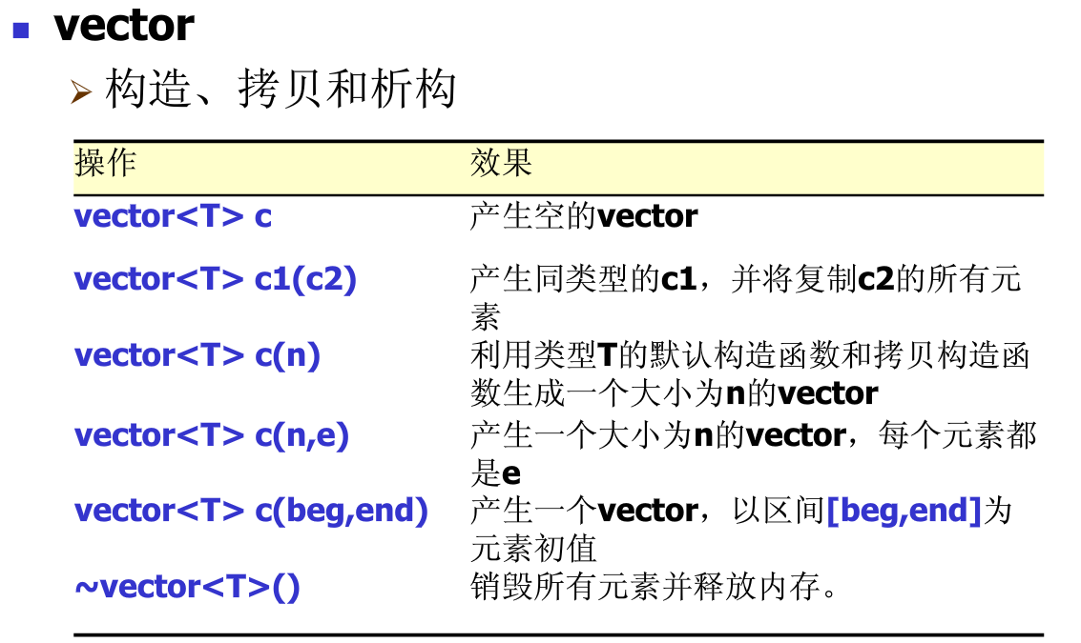
Vector容器及定义
1.vector<int> s; 定义一个空的vector对象，存储的是int类型的元素。
2.vector<int> s(n); 定义一个含有n个int元素的vector对象。
3.vector<int> s(first, last); 定义一个vector对象，并从由迭代器first和last定义的序列[first, last]中复制初值。

Slide 13
Vector容器的基本操作
常用操作:
s[i] 直接以下标方式访问容器中的元素。 s.at(i) 传回索引i所指的数据，如果i越界，抛出out_of_range。
s.front() 返回首元素。 s.back() 返回尾元素。
s.push_back(x) 向表尾插入元素x。 s.pop_back() 删除表尾元素。
s.size() 返回容器中实际数据个数。 s.capacity() 返回容器中可容纳数据个数。
s.begin() 返回指向首元素的随机存取迭代器。 s.end() 返回指向尾元素的下一个位置的随机存取迭代器。
s.empty() 当表空时，返回真，否则返回假。 s.clear() 删除容器中的所有的元素。

Slide 14
Vector容器的基本操作
其他操作：
s.insert(it, x) 向迭代器it指向的元素前插入新元素val。 s.insert(it, n, x) 向迭代器it指向的元素前插入n个x。 s.insert(it, first, last) 将由迭代器first和last所指定的序列[first, last)插入到迭代器it指向的元素前面。
s.erase(it) 删除由迭代器it所指向的元素。 s.erase(first, last) 删除由迭代器first和last所指定的序列[first, last)。
s.reserve(n) 预分配缓冲空间，使存储空间至少可容纳n个元素。 s.resize(n) 改变序列的长度，超出的元素将会被删除，如果序列需要扩展（原空间小于n），元素默认值将填满扩展出的空间。 s.resize(n, val) 改变序列的长度，超出的元素将会被删除，如果序列需要扩展（原空间小于n），将用val填满扩展出的空间。
s.swap(v) 将s与另一个vector对象v进行交换。 s.assign(first, last) 将序列替换成由迭代器first和last所指定的序列[first, last)。[first, last)不能是原序列中的一部分。

Slide 15
Vector容器的应用
#include<iostream>
#include<vector>
using namespace std;
int main(){
vector<int> a;
cout<<"实际数据个数: "<<a.size()<<" 容量大小:"<<a.capacity()<<endl;
int x;
while(cin>>x&&x){a.push_back(x);
cout<<"实际数据个数: "<<a.size()<<" 容量大小:"<<a.capacity()<<endl;}
cout<<a.size()<<endl;
int n=a.size();
//通过下标访问
int j=0; n=a.size();
while(j<n){ cout<<a[j]<<" "; j++; }
cout<<endl;
//通过迭代器访问
vector<int>::iterator i=a.begin();
while(n--){ cout<<*i<<" ";i++;}
cout<<endl;
vector<int>::iterator it =a.begin();
a.erase(it+2); //删除第三个
for(int i=0; i<a.size(); ++i)
cout<<a[i]<<" ";
return 0;
}
相当于数组，常用的添加、删除、清空、测长操作

Slide 16
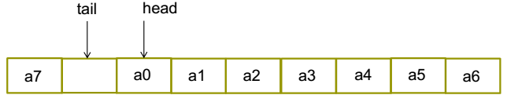
deque容器及定义
deque包含在头文件 <deque>中
Double end queue 双向(端)队列，元素在内存连续存放。deque容器类与vector类似，支持随机访问和快速插入删除，它在容器中某一位置上的操作所花费的是线性时间(但次于vector)。与vector不同的是，deque还支持从开始端插入数据。

Slide 17
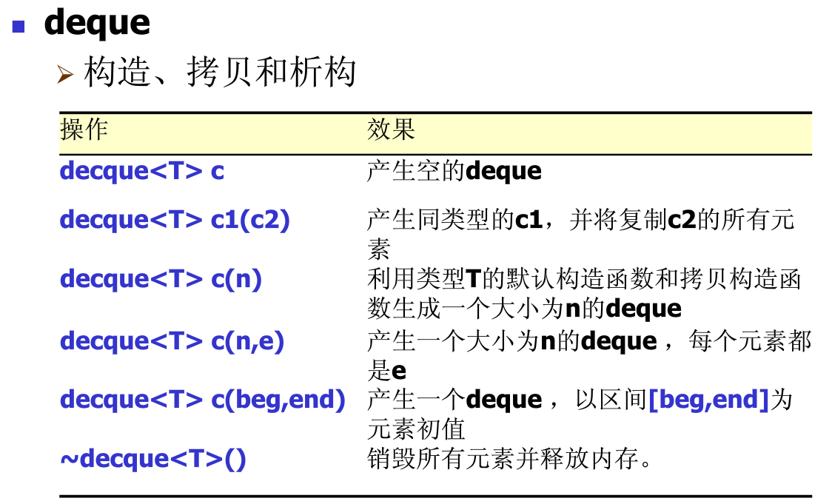
deque容器及定义
deque<double> c（50）;
1.deque<int> s; 定义一个空的deque对象，存储的是int类型的元素。
2.deque<int> s(n); 定义一个含有n个int元素的deque对象。
3.deque<int> s(first, last); 定义一个deque对象，并从由迭代器first和last定义的序列[first, last]中复制初值。

Slide 18
deque容器的基本操作
(1) 构造函数
deque():创建一个空deque
deque(int nSize):创建一个deque,元素个数为nSize
deque(int nSize,const T& t):创建一个deque,元素个数为nSize,且值均为t
deque(const deque &):复制构造函数
(2) 增加函数
void push_front(const T& x):双端队列头部增加一个元素X
void push_back(const T& x):双端队列尾部增加一个元素x
iterator insert(iterator it,const T& x):双端队列中某一元素前增加一个元素x
void insert(iterator it,int n,const T& x):双端队列中某一元素前增加n个相同的元素x
void insert(iterator it,const_iterator first,const_iteratorlast):双端队列中某一元素前插入另一个相同类型向量的[forst,last)间的数据

Slide 19
deque容器的基本操作
(3)删除函数
Iterator erase(iterator it):删除双端队列中的某一个元素
Iterator erase(iterator first,iterator last):删除双端队列中[first,last）中的元素
void pop_front():删除双端队列中最前一个元素
void pop_back():删除双端队列中最后一个元素
void clear():清空双端队列中最后一个元素
(4)遍历函数
reference at(int pos):返回pos位置元素的引用
reference front():返回手元素的引用
reference back():返回尾元素的引用
iterator begin():返回向量头指针，指向第一个元素
iterator end():返回指向向量中最后一个元素下一个元素的指针（不包含在向量中）
reverse_iterator rbegin():反向迭代器，指向最后一个元素
reverse_iterator rend():反向迭代器，指向第一个元素的前一个元素

Slide 20
deque容器的基本操作
(5)判断函数
bool empty() const:向量是否为空，若true,则向量中无元素
(6)大小函数
Int size() const:返回向量中元素的个数
int max_size() const:返回最大可允许的双端对了元素数量值
(7)其他函数
void swap(deque&):交换两个同类型向量的数据
void assign(int n,const T& x):向量中第n个元素的值设置为x

Slide 21
deque容器的应用
#include <iostream>
#include <deque> //使用deque需要包含的头文件
#include <iomanip>
using namespace std;
const int n=10;
int main() {
deque<int> de;
int array[n]={10,1,3,4,5,7,2,9,8,6};
for(int i=0; i<5;i++)
{
de.push_back(array[i]);
de.push_front(array[n-1-i]);
}
for(int i=0; i<n; i++) cout<<setw(5)<<de[i];
cout<<endl;
for(int i=0; i<n; i++)
{
de.pop_front();
de.push_back(array[i]);
}
for(int i=0; i<n; i++) cout<<setw(5)<<de[i];
cout<<endl;
return 0;
}
7 2 9 8 6 10 1 3 4 5
10 1 3 4 5 7 2 9 8 6
运行结果：

Slide 22
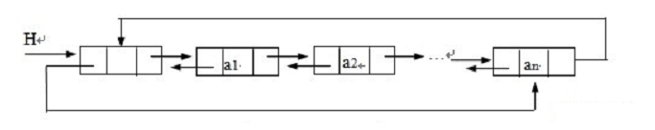
list容器及定义
list 包含在头文件 <list>中
双向链表。元素在内存不连续存放。在任何位置增删元素都能在常数时间完成。不支持随机存取。

Slide 23
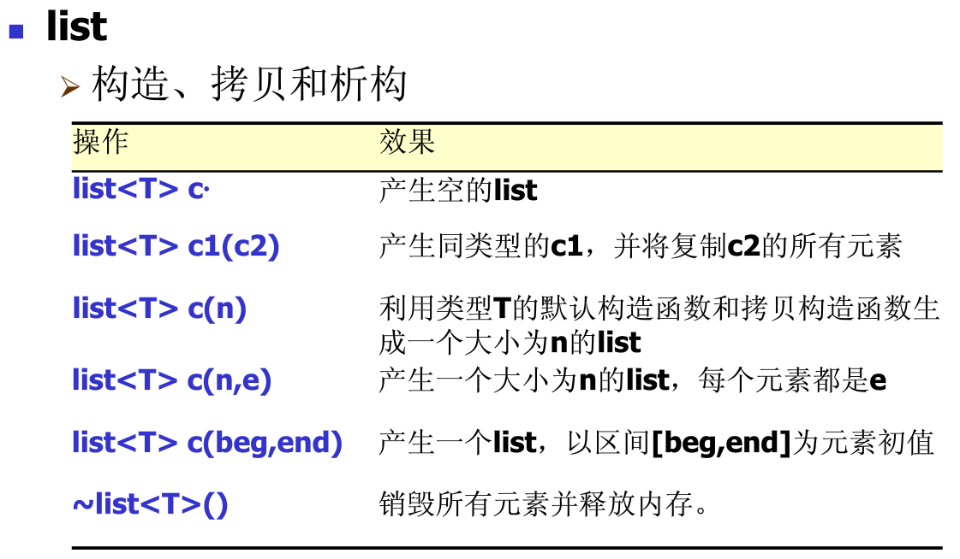
list容器及定义
1. list<int> s;
定义一个空的list对象，存储的是int类型的元素。
2. list<int> s(n);
定义一个含有n个int元素的list对象。
3. list<int> s(5,2);
建一个含五个元素的list对象，值都是2
4. list<int> s(s.begin(),s.end());
定义一个list对象，并从由迭代器first和last定义的序列[first, last]中复制初值。

Slide 24
list容器的基本操作
c.insert(pos,num) 在pos位置插入元素num。
c.insert(pos,n,num) 在pos位置插入n个元素num。
c.insert(pos,beg,end) 在pos位置插入区间为[beg,end)的元素。
c.erase(pos) 删除pos位置的元素。
c.push_back(num) 在末尾增加一个元素。
c.pop_back() 删除末尾的元素。
c.push_front(num) 在开始位置增加一个元素。
c.pop_front() 删除第一个元素。
resize(n) 从新定义链表的长度,超出原始长度部分用0代替,小于原始部分删除。
resize(n,num) 从新定义链表的长度,超出原始长度部分用num代替。
c1.swap(c2); 将c1和c2交换。
swap(c1,c2); 同上。
c1.merge(c2) 合并2个有序的链表并使之有序,从新放到c1里,释放c2。
c1.merge(c2,comp) 合并2个有序的链表并使之按照自定义规则排序之后从新放到c1中,释放c2。

Slide 25
list容器的基本操作
c.begin() 返回指向链表第一个元素的迭代器。
c.end() 返回指向链表最后一个元素之后的迭代器。
c.rbegin() 返回逆向链表的第一个元素,即c链表的最后一个数据。
c.rend() 返回逆向链表的最后一个元素的下一个位置,即c链表的第一个数据再往前的位置。
c.assign(n,num) 将n个num拷贝赋值给链表c。
c.assign(beg,end) 将[beg,end)区间的元素拷贝赋值给链表c。
c.front() 返回链表c的第一个元素。
c.back() 返回链表c的最后一个元素。
c.empty() 判断链表是否为空。
c.size() 返回链表c中实际元素的个数。
c.max_size() 返回链表c可能容纳的最大元素数量。
c.clear() 清除链表c中的所有元素。
c1.splice(c1.beg,c2) 将c2连接在c1的beg位置,释放c2
c1.splice(c1.beg,c2,c2.beg) 将c2的beg位置的元素连接到c1的beg位置，并且在c2中施放掉beg位置的元素

Slide 26
list容器的基本操作
c1.splice(c1.beg,c2,c2.beg,c2.end) 将c2的[beg,end)位置的元素连接到c1的beg位置并且释放c2的[beg,end)位置的元素
remove(num) 删除链表中匹配num的元素。
remove_if(comp) 删除条件满足的元素,参数为自定义的回调函数。
reverse() 反转链表
unique() 删除相邻的元素
c.sort() 将链表排序，默认升序
c.sort(comp) 自定义回调函数实现自定义排序

Slide 27
List应用
#include <iostream>
#include <list> //使用list需要包含的头文件
#include <iomanip>
using namespace std;
const int n=10;
void display (list<int> _list) {
if(!_list.empty()){
list<int>::iterator it;
for(it=_list.begin();it!=_list.end(); it++)
{ cout<<setw(5)<<*it; }
cout<<endl;
}
else cout<<"Null list"<<endl;
int main(){
int array[n]={2,3,5,7,34,3,4,1,0,10};
list<int> list1;
list1.insert(list1.begin(),array,array+n);
display(list1);
list<int> list2=list1;
for(int i=0;i<7; i++) {
list2.remove(i);//相应前移 }
display(list2);
list2.splice(list2.end(),list1);
display(list2);
display(list1);
return 0;
}
2 3 5 7 34 3 4 1 0 10
7 34 10
7 34 10 2 3 5 7 34 3 4 1 0 10
Null list
运行结果：

Slide 28
List应用--约瑟夫环
#include<cstdio>
#include<list>
using namespace std;
int main(){
list<int> monkey;
int n,m;
scanf("%d%d",&n,&m); ;
for(int i=1;i<=n;i++) monkey.push_back(i);
list<int>::iterator it=monkey.begin();
while(monkey.size()>1){
for(int i=1;i<m;i++){
++it;
if(it==monkey.end()) it=monkey.begin();
}
printf("%d ",*it);
it=monkey.erase(it);
if(it==monkey.end()) it=monkey.begin();
}
printf("%d\n",monkey.front());
return 0;
}
已知n个人（以编号1，2，3...n分别表示）围坐在一张圆桌周围。从编号为k的人开始报数，数到m的那个人出列；他的下一个人又从1开始报数，数到m的那个人又出列；依此规律重复下去，直到圆桌周围的人全部出列。

Slide 29
关联容器
元素是排序的
插入任何元素，都按相应的排序规则来确定其位置
在查找时具有非常好的性能
通常以平衡二叉树方式实现，插入和检索的时间都是 O(log(N))
有两大类：
set/multiset 集合与多重集合、
map/multimap 映射与多重映射

Slide 30
关联容器
set/multiset 头文件 <set>
set 即集合。set中不允许相同元素，multiset中允许存在相同的元素。
map/multimap 头文件 <map>
map与set的不同在于map中存放的元素有且仅有两个成员变量，一个名为first,另一个名为second, map根据first值对元素进行从小到大排序，并可快速地根据first来检索元素。
map同multimap的不同在于是否允许相同first值的元素。

Slide 31
关联容器的操作
count() 返回 等于某个值的元素的 个数
find() 返回一个 指向被查找到元素的 迭代器
lower_bound() 返回 指向不小于某值的第一个元素的 迭代器
upper_bound() 返回 大于某个值元素的 迭代器
equal_range() 返回 集合中与给定值相等的上下限的 两个迭代器
例如对序列 1 2 2 3 4 5 6
查找2
Lower_bound 返回指向2的迭代器
Upper_bound 返回指向3的迭代器
查找7
Lower_bound 返回指向6后面的迭代器
Upper_bound 返回指向6后面的迭代器

Slide 32
set容器及定义
集合与映射也是两个常用的容器。set就是数学上的集合——每个元素最多只出现一次。和sort一样，自定义类型也可以构造set，但同样必须定义“小于”运算符。
set<int> set0 ;//升序排列集合元素
set<int,less<int> > set1; //升序排列集合元素
set<int,greater<int> > set2; //降序排列集合。
set<int ,less<int> > set3 (vector1.begin(),vector1.end());
// 通过指定某一预先定义的区间来初始化set对象的构造函数。
map<int, string> map1;
这样就定义了一个用int作为索引,值为string的map，默认升序排列.

Slide 33
set容器的使用
set可以插入很多值，去掉重复元素，并可以查找
#include<iostream>
#include<cstdio>
#include<string>
#include<set>
using namespace std;
int main(){
set<string> st;
string nm[]={"abc","david","lucy","abc","app","lucy"};
for(int i=0; i<6; ++i) st.insert(nm[i]); //st里插入元素
set<string>::iterator it; //set容器的指针
for(it=st.begin(); it!=st.end(); ++it){
cout<<*it<<endl; //按字典序输出
}
it = st.find("app");
if (it != st.end()) cout << "find" << " " << "app" << endl;
else cout << "can't find" << " " << "app" << endl;//找到了就输出find，找不到就输出can't find

Slide 34
set容器的使用
it = st.find("bld");
if (it != st.end()) cout << "find" << " " << "bld" << endl;
else cout << "can't find" << " " << "bld" << endl;
for (set<string>::iterator it = st.lower_bound("dad"); it != st.end(); ++it) {
cout << *it << ' ';
}
cout << endl;
return 0;
}
结果输出：
abc
app
david
lucy
find app
can't find bld
david lucy

Slide 35
#include<iostream>
#include<set>
struct node{
int a,b;
};
bool operator<(const node &x, const node &y)
{
if(x.a!=y.a) return x.a<y.a;
return x.b<y.b;
}
using namespace std;
int main(){
set<node> s;
node t;
int n,x,y;
cin>>n;
for(int i=0;i<n;i++){
cin>>t.a>>t.b;
s.insert(t);
}
set<node>::iterator it;
for(it=s.begin();it!=s.end();++it)
cout<<it->a<<" "<<it->b<<endl;;
return 0;
}
set容器的应用
例：输入n个点的坐标，按照横坐标从小到大排序，横坐标相同按照纵坐标从小到大。
提示：结构体类型需要重载小于运算
bool operator<( node x, node y)
{
if(x.a!=y.a) return x.a<y.a;
return x.b<y.b;
} //或者用这种方式比较

Slide 36
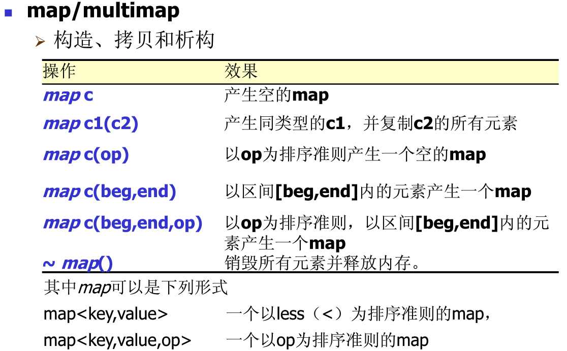
map容器及定义
map就是从键（key）到值（value）的映射。因为重载了[ ]运算符，map像是数组的“高级版”。例如可以用一个map<string，int>month_name来表示“月份名字到月份编号”的映射，然后用month_name["July"]=7这样的方式来赋值。
它提供一对一（其中第一个可以称为关键字，每个关键字只能在map中出现一次，第二个可以称为该关键字的值）的数据处理能力。
比如一个班级中，每个学生的学号跟他的姓名就存在着一一映射的关系，这个模型用map可能轻易描述。
定义方式： Map<int, string> mapStudent;

Slide 37
map容器的操作
数据的插入： 在构造map容器后，我们就可以往里面插入数据了。这里讲三种插入数据的方法： 第一种：用insert函数插入pair数据 Map<int, string> mapStudent; mapStudent.insert(pair<int, string>(1, “student_one”)); 第二种：用insert函数插入value_type数据 Map<int, string> mapStudent; mapStudent.insert(map<int, string>::value_type (1, “student_one”)); 第三种：用数组方式插入数据 Map<int, string> mapStudent; mapStudent[1] = “student_one”; mapStudent[2] = “student_two”; map的大小： 在往map里面插入了数据，我们怎么知道当前已经插入了多少数据呢，可以用size函数： Int nSize = mapStudent.size();

Slide 38
map容器及定义
数据的遍历 第一种：应用前向迭代器 map<int, string>::iterator iter; for(iter = mapStudent.begin(); iter != mapStudent.end(); iter++) Cout<<iter->first<<” ”<<iter->second<<end; 第二种：应用反相迭代器 map<int, string>::reverse_iterator iter; for(iter = mapStudent.rbegin(); iter != mapStudent.rend(); iter++) Cout<<iter->first<<” ”<<iter->second<<end;

Slide 39
map容器及定义
数据的查找（包括判定这个关键字是否在map中出现） 这里给出三种数据查找方法 第一种：用count函数来判定关键字是否出现，但是无法定位数据出现位置 第二种：用find函数来定位数据出现位置,它返回的是一个迭代器， 当数据出现时，它返回数据所在位置的迭代器，如果map中没有要查找的数据，它返回的迭代器等于end函数返回的迭代器 第三种：这个方法用来判定数据是否出现 Lower_bound函数用法，这个函数用来返回要查找关键字的下界(是一个迭代器) Upper_bound函数用法，这个函数用来返回要查找关键字的上界(是一个迭代器) 例如：map中已经插入了1，2，3，4的话，如果lower_bound(2)的话，返回的2，而upper-bound（2）的话，返回的就是3 Equal_range函数返回一个pair，pair里面第一个变量是Lower_bound返回的迭代器，pair里面第二个迭代器是Upper_bound返回的迭代器，如果这两个迭代器相等的话，则说明map中不出现这个关键字。

Slide 40
map容器及定义
数据的查找（包括判定这个关键字是否在map中出现） 这里给出三种数据查找方法 第一种：用count函数来判定关键字是否出现，但是无法定位数据出现位置 第二种：用find函数来定位数据出现位置,它返回的是一个迭代器， 当数据出现时，它返回数据所在位置的迭代器，如果map中没有要查找的数据，它返回的迭代器等于end函数返回的迭代器 第三种：这个方法用来判定数据是否出现 Lower_bound函数用法，这个函数用来返回要查找关键字的下界(是一个迭代器) Upper_bound函数用法，这个函数用来返回要查找关键字的上界(是一个迭代器) 例如：map中已经插入了1，2，3，4的话，如果lower_bound(2)的话，返回的2，而upper-bound（2）的话，返回的就是3 Equal_range函数返回一个pair，pair里面第一个变量是Lower_bound返回的迭代器，pair里面第二个迭代器是Upper_bound返回的迭代器，如果这两个迭代器相等的话，则说明map中不出现这个关键字。

Slide 41
map容器及定义
数据的清空与判空 清空map中的数据可以用clear()函数，判定map中是否有数据可以用empty()函数，它返回true则说明是空map
数据的删除 这里要用到erase函数，它有三个重载了的函数 迭代器删除 iter = mapStudent.find(1); mapStudent.erase(iter); 用关键字删除 Int n = mapStudent.erase(1);//如果删除了会返回1，否则返回0 用迭代器，成片的删除 以下代码把整个map清空 mapStudent.earse(mapStudent.begin(), mapStudent.end()); //成片删除要注意的是，也是STL的特性，删除区间是一个前闭后开的集合

Slide 42
map容器的应用
#include<iostream>
#include<cstdio>
#include<string>
#include<map>
using namespace std;
int main(){
map<string,int> mp;
string nm[]={"abc","david","lucy","abc","app","lucy"};
int index=1;
for(int i=0; i<6; ++i) {
if(mp[nm[i]]==0) mp[nm[i]]=index++;
//判断是否已经出现过，没出现过，就编号
}
map<string,int>::iterator it; //map容器的指针
for(it=mp.begin(); it!=mp.end(); ++it){
cout<<it->first<<" "<<it->second<<endl;
//按字典序输出每个的编号
}
return 0;
}
例：对杂乱无序的字符串编号，相同的字符串按照最早的编号，按照字典序输出字符串以及他们的编号。
对于字符串 "abc","david","lucy","abc","app","lucy“
输出： abc 1
app 4
david 2
lucy 3

Slide 43
容器适配器
容器适配器有stack、queue、priority_queue共3种，他们都是在顺序容器的基础上实现的，屏蔽了顺序容器的一部分功能，突出或增加另一些功能，容器适配器都有3个成员函数：
Push:添加一个元素 top：返回顶部或队头的元素引用 pop：删除一个元素
容器适配器上是没有迭代器的，所以STL的各种排序、查找、变序等算法都不适用于容器适配器。

Slide 44
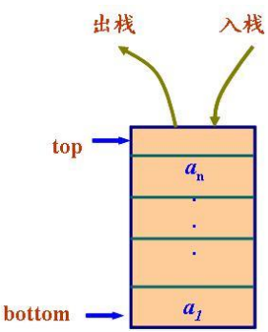
stack容器适配器及定义
stack :头文件 <stack>
栈
只能在栈顶端插入、删除、检索。
后进先出。
定义：stack<int> sk1;

Slide 45
stack容器适配器的基本操作
empty() 堆栈为空则返回真
pop() 移除栈顶元素（不会返回栈顶元素的值）
push() 在栈顶增加
size() 返回栈中元素数目
top() 返回栈顶元素

Slide 46
stack容器适配器的应用
#include <iostream>
#include <stack>
using namespace std;
int main() {
stack<int> sk1;
for(int i=0;i<10; i++) {
sk1.push(i);
}
cout<<"pop from the stack:";
while(!sk1.empty()) {
cout<<sk1.top()<<" ";
sk1.pop();
}
return 0;
}
运行结果：
pop from the stack:9 8 7 6 5 4 3 2 1 0

Slide 47
stack容器适配器的应用
printf("\n");
for(int i=3; i<6; ++i) st.push(a[i]);
printf("The size of stack is %d\n",st.size());
int n=st.size();
for(int i=0; i<n; ++i){
printf("%d ",st.top());
st.pop();
}
printf("\n");
return 0;
}
#include<iostream>
#include<cstdio>
#include<cstring>
#include<stack>
using namespace std;
int main(){
int a[]={1,3,5,7,9,11};
stack<int> st;
int i;
if(st.empty()){
for(i=0; i<3; ++i) st.push(a[i]);
}
for(int i=0; i<2; ++i){
printf("%d ",st.top());
st.pop();
}
输出结果：
5 3
The size of stack is 4
11 9 7 1

Slide 48
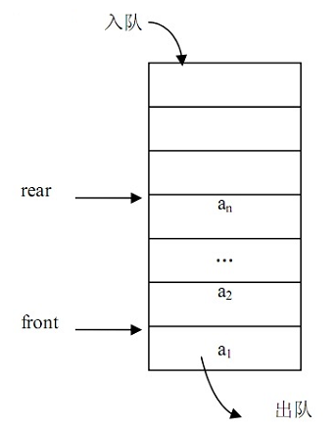
queue容器适配器及定义
queue 头文件 <queue>
队列。
插入只可以在尾部进行
删除、检索和修改只允许从头部进行
先进先出
定义：queue <int> s;

Slide 49
queue容器适配器的基本操作
empty() 队列为空则返回真
pop() 移除队首元素
push() 在队尾增加元素
size() 返回队列元素数目
front() 返回队首元素
back()返回队尾元素

Slide 50
queue容器适配器的应用
#include<iostream>
#include<cstdio>
#include<cstring>
#include<queue>
using namespace std;
int main(){
int a[]={1,3,5,7,9,11};
queue<int> qu;
int i;
if(qu.empty()){
for(i=0; i<3; ++i) qu.push(a[i]);
}
printf("Front is %d and Back is %d\n",qu.front(),qu.back());
for(int i=0; i<2; ++i){
qu.pop();
printf("Front is %d and Back is %d\n",qu.front(),qu.back());
}
for(int i=3; i<6; ++i) qu.push(a[i]);
printf("The size of queue is %d\n",qu.size());
int n=qu.size();
printf("Front is %d and Back is %d\n",qu.front(),qu.back());
for(int i=0; i<n-1; ++i){
qu.pop();
printf("Front is %d and Back is %d\n",qu.front(),qu.back());
}
return 0;
}
输出结果：
Front is 1 and Back is 5
Front is 3 and Back is 5
Front is 5 and Back is 5
The size of queue is 4
Front is 5 and Back is 11
Front is 7 and Back is 11
Front is 9 and Back is 11
Front is 11 and Back is 11

Slide 51
priority_queue 容器适配器
priority_queue ：头文件 <queue>中
优先级队列。最高优先级元素总是第一个出列
优先队列是队列的一种，不过它可以按照自定义的一种方式（数据的优先级）来对队列中的数据进行动态的排序。
每次的push和pop操作，队列都会动态的调整，以达到我们预期的方式来存储。
例如：我们常用的操作就是对数据排序，优先队列默认的是数据大的优先级高
所以我们无论按照什么顺序push一堆数，最终在队列里总是top出最大的元素。

Slide 52
priority_queue 容器适配器
用法：
示例：将元素5，3，2，4，6依次push到优先队列中，print其输出。
1. 标准库默认使用元素类型的<操作符来确定它们之间的优先级关系。
priority_queue<int> pq;
通过<操作符可知在整数中元素大的优先级高。
故示例1中输出结果为： 6 5 4 3 2
2. 数据越小，优先级越高
priority_queue<int, vector<int>, greater<int> >pq;
其中
第二个参数为容器类型。
第三个参数为比较函数。
故示例2中输出结果为：2 3 4 5 6

Slide 53
priority_queue 容器适配器的应用
#include <iomanip>
#include <iostream>
#include <queue>
using namespace std;
int main() {
priority_queue<int>q;
q.push(5);
q.push(2);
q.push(4);
q.push(6);
cout<<q.top()<<endl;
q.pop();
cout<<q.top()<<endl;
cout<<q.size()<<endl;
return 0;}
输出结果：6
5
3

Slide 54
顺序容器和关联容器中的成员函数
顺序容器和关联容器中都有的成员函数
begin 返回指向容器中第一个元素的迭代器
end 返回指向容器中最后一个元素后面的位置的迭代器
rbegin 返回指向容器中最后一个元素的迭代器
rend 返回指向容器中第一个元素前面的位置的迭代器
erase 删除迭代器指向的元素(可能会使该迭代器失效），或删除一个区间，返回被删除元素后面的那个元素的迭代器
clear 从容器中删除所有元素
顺序容器的常用成员函数
front :返回容器中第一个元素的引用
back : 返回容器中最后一个元素的引用
push_back : 在容器末尾增加新元素
pop_back : 删除容器末尾的元素

Slide 55
迭代器
用于指向顺序容器和关联容器中的元素
迭代器用法和指针类似
有const 和非 const两种
通过迭代器可以读取它指向的元素
通过非const迭代器还能修改其指向的元素

Slide 56
迭代器
定义一个容器类的迭代器的方法可以是：
容器类名::iterator 变量名;
或：
容器类名::const_iterator 变量名;
访问一个迭代器指向的元素：
* 迭代器变量名
说明：迭代器上可以执行 ++ 操作, 以使其指向容器中的下一个元素。
如果迭代器到达了容器中的最后一个元素的后面，此时再使用它，就会出错，类似于使用NULL或未初始化的指针一样。

Slide 57
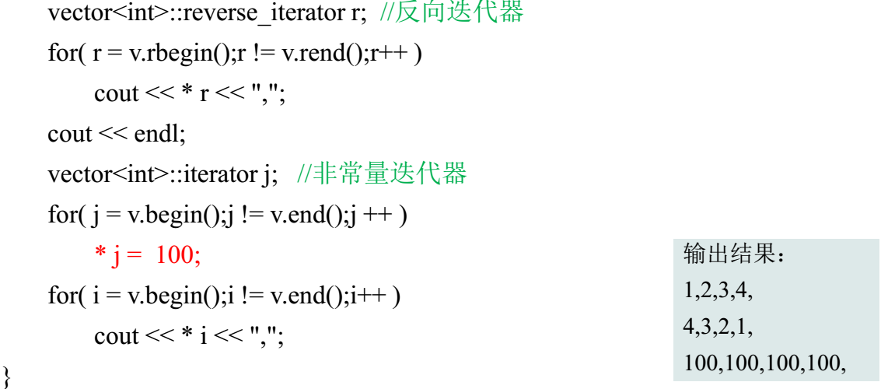

Slide 58
算法
STL算法部分主要有头文件<algorithm>,<numeric>,<functional>组成，要使用STL中的算法函数必须包含头文件<algorithm>，对于数值算法必须包含<numeric>，<functional>中则定义了一些模板类，用来声明函数对象。
STL中算法大致分为四类：
1）、非可变序列算法：指不直接修改其所操作的容器内容的算法。
2）、可变序列算法：指可以修改它们所操作的容器内容的算法。
3）、排序算法：包括对序列进行排序和合并的算法、搜索算法以及有 序序列上的集合操作。
4）、数值算法：对容器内容进行数值计算。

Slide 59
常用算法min max swap 的使用
#include<iostream>
#include<cstdio>
#include<cstring>
#include<algorithm>
using namespace std;
int main(){
int a = 2, b = 3;
printf("%d %d\n",max(a,b),min(a,b));
swap(a,b);
printf("%d %d\n",a,b);
system("pause");
}
结果输出：
3 2
3 2

Slide 60
常用算法sort 的使用
对数组使用sort排序，输入8 5 1 6 9
#include<iostream>
#include<cstdio>
#include<cstring>
#include<algorithm>
using namespace std;
int main(){
int a[5];
for(int i=0; i<5; ++i) scanf("%d",&a[i]);
sort(a,a+5);
for(int i=0; i<5; ++i) printf("%d ",a[i]);
system("pause");
}
结果输出：
1 5 6 8 9

Slide 61
常用算法sort 的使用
二级排序，坐标排序，输入(2,3)(4,2)(1,7)(2,4)优先按x小的排序，x一样按y小的排序
struct node{
int x,y;
}p[4];
bool cmp(node a,node b){
if(a.x==b.x) return a.y<b.y;
return a.x<b.x;
}
int main() {
for(int i=0; i<4; ++i) scanf("%d%d",&p[i].x,&p[i].y);
sort(p,p+4,cmp);
for(int i=0; i<4; ++i) printf("%d %d\n",p[i].x,p[i].y);
system("pause");
}
结果输出：
1 7
2 3
2 4
4 2

Slide 62
常用算法sort 的应用
NOI 1.10.03 成绩排序
描述
给出班里某门课程的成绩单，请你按成绩从高到低对成绩单排序输出，如果有相同分数则名字字典序小的在前。
输入
第一行为n (0 < n < 20)，表示班里的学生数目； 接下来的n行，每行为每个学生的名字和他的成绩, 中间用单个空格隔开。名字只包含字母且长度不超过20，成绩为一个不大于100的非负整数。
输出
把成绩单按分数从高到低的顺序进行排序并输出，每行包含名字和分数两项，之间有一个空格。
样例输入
4
Kitty 80
Hanmeimei 90
Joey 92
Tim 28
样例输出
Joey 92
Hanmeimei 90
Kitty 80
Tim 28

Slide 63
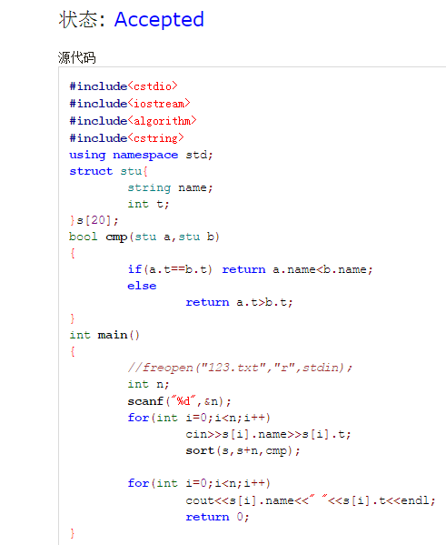
参考代码

Slide 64
pair方法
功能：pair将一对值组合成一个值，这一对值可以具有不同的数据类型（T1和T2），两个值可以分别用pair的两个公有函数first和second访问。
1.定义（构造）：
pair<int, double> p1; //使用默认构造函数
pair<int, double> p2(1, 2.4); //用给定值初始化
pair<int, double> p3(p2); //拷贝构造函数
2.访问两个元素（通过first和second）：
pair<int, double> p1; //使用默认构造函数
p1.first = 1;
p1.second = 2.5;
cout << p1.first << ' ' << p1.second << endl;
输出结果：1 2.5
3.赋值operator = ：
（1）利用make_pair：
pair<int, double> p1;
p1 = make_pair(1, 1.2);

Slide 65
pair方法
功能：pair将一对值组合成一个值，这一对值可以具有不同的数据类型（T1和T2），两个值可以分别用pair的两个公有函数first和second访问。
1.定义（构造）：
pair<int, double> p1; //使用默认构造函数
pair<int, double> p2(1, 2.4); //用给定值初始化
pair<int, double> p3(p2); //拷贝构造函数
2.访问两个元素（通过first和second）：
pair<int, double> p1; //使用默认构造函数
p1.first = 1;
p1.second = 2.5;
cout << p1.first << ' ' << p1.second << endl;
输出结果：1 2.5
3.赋值operator = ：
（1）利用make_pair：
pair<int, double> p1;
p1 = make_pair(1, 1.2);
（2）变量间赋值：
pair<int, double> p1(1, 1.2);
pair<int, double> p2 = p1;

Slide 66
pair方法
#include <iostream>
#include <utility>
#include <string>
usingnamespace std;
int main () {
pair <string,double> product1 ("tomatoes",3.25);
pair <string,double> product2;
pair <string,double> product3;
product2.first ="lightbulbs"; // type of first is string
product2.second =0.99; // type of second is double
product3 = make_pair ("shoes",20.0);
cout <<"The price of "<< product1.first <<" is $"<<product1.second <<"\n";
cout <<"The price of "<< product2.first <<" is $"<< product2.second <<"\n";
cout <<"The price of "<< product3.first <<" is $"<< product3.second <<"\n";
return 0;
}
运行结果：
The price of tomatoes is $3.25
The price of lightbulbs is $0.99
The price of shoes is $20

Slide 67
注意
STL是把很多强大的数据结构函数写成了模板，会使用固然重要，但也得打好基础，先把数据结构学好，不能滥用，不然对提高编程没什么好处。

